Slide 1
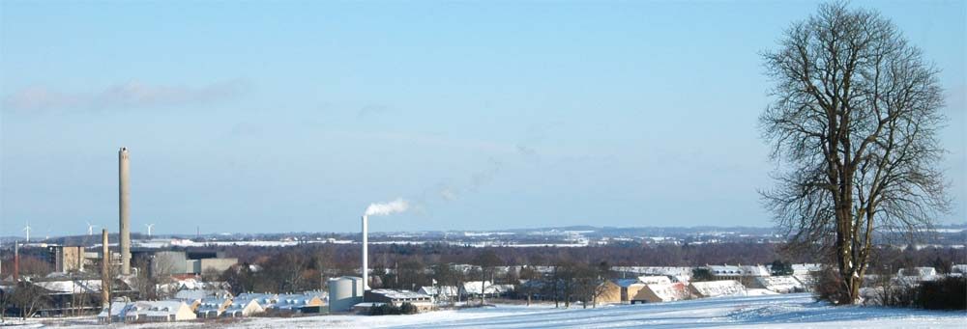
Velkommen til
Generalforsamling i Fensmark Fjernvarmeværk
Tirsdag d. 28.05.2024
Formandens beretning for regnskabsåret 01.01.2023 - 31.12.2023

Slide 2
Beretning
Jeg står her i dag som midlertidig formand og det gør jeg på baggrund af et sygdom/behandlingsforløb som Mads Elming pt. er igennem. (Steen Bastrup er således indtrådt som næstformand). Dette er en midlertidig konstellation, som kører indtil efter sommeren 2024, hvor vi vurderer situationen på ny.

Slide 3
Beretning
Resultatet for 2023 udviser en overdækning på kr. 787.347 Hvorefter akkumuleret overdækning udgør kr. 1.098.452, heraf er kr. 647.000 indregnet i 2024 budget. Differens overføres til 2025.
I 2023 blev varmeprisen reguleret fra 750 kr. til 600 kr. yderligere til årsskifte 2024 560 kr.
Dette på baggrund af bl.a. brændselspriser (El, Olie & Gas)
Den samlede varmepris for et standardhus på 130 m² og 18,1 MWh. steg fra 16.261 kr. i 2022 til 19.038 kr. (Gennemsnit 2023), er så efterfølgende faldet til 17.220 kr. i start 2024.

Slide 4
Beretning
Overskudsvarme fra Ardagh:
I regnskabsåret har Ardagh leveret 21.347 MWh svarende til ca. 74,1 % af de samlede varmeleverancer.
Der arbejdes på at høste mere overskudsvarme fra Ardagh.
Uden overskudsvarme fra Ardagh vil vi have en fjernvarmepris der vil være knap 40% dyrere.

Slide 5
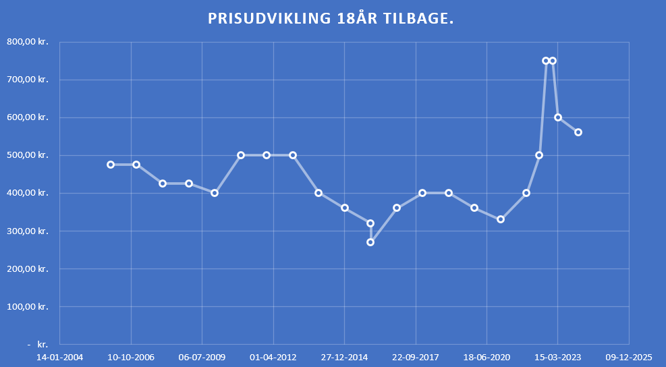
Beretning Historisk prisudvikling

Slide 6
Beretning
Begivenheder i 2023:
Totalt har vi i 2023 solgt 21.220 MWh. (Stigning på ca. 13,3% i forhold til 2022 – 18.730 MWh)
Åbent hus arrangement (25 års jubilæum på Engvej 4), vi talte knap 200 personer, så flot fremmøde.
I 2024 pr. 20. Marts havde vi 1593 målere, hvilket svarer til 1741 forbrugere/hustande. Det er 74% af byen der er koblet på fjernvarme.

Slide 7
Beretning
Tilslutningerne (2023) er sket på følgende veje:
Del af Egevej
Tjørnevej
Valnødvej
Granvej
Akacievænget

Slide 8
Beretning
Udvidelser 2024:
Ellegårdsvej
Elverhøjvej
Troldehøjvej
Kalkerupvej
Det svare til 107 tilmeldinger.

Slide 9
Strategiplan

Slide 10
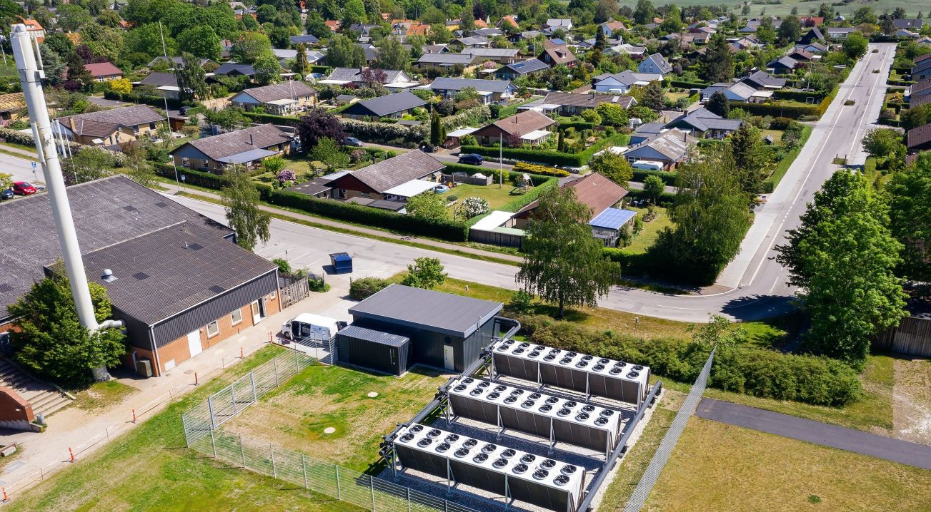
EKSEMPEL: Slagslundefjernvarme

Slide 11
En ny akkumuleringstank, elkedel og varmepumpe, hvorfor?
Planen om at etablere en ny akkumuleringstank, en elkedel og et eldrevet luft/vand-varmepumpeanlæg er for at fastholde den relativt lave varmepris og for at sikre forsyningssikkerheden ved hjælp af nye og El-drevne produktionsanlæg.
Bestyrelsen ønsker også at sikre diversiteten i produktionsanlæggene for at gøre det mest miljørigtigt og billigst. Med flere forskellige produktionsmetoder vil Fensmark Fjernvarme stå væsentligt stærkere både nu og i fremtiden. Både når det gælder at følge med efterspørgslen, samt i forhold til at følge med den grønne udvikling og producere så prisvenlig varme som muligt.
Det er en investering i vores alles fremtid. For med flere og mere fleksible produktionsmetoder og en udnyttelse af f.eks. periodiske lave elpriser er vi helt up to date med den grønne udvikling og på sigt en mulighed for udfasning af gas. Samtidig kan vi hele tiden skifte mellem varmekilderne for at sikre, at prisen holdes i bund.

Slide 12
Varighedskurver
Nuværende produktionsenheder – 33.358 MWh/år
Med 2 MW Luftvarmepumpe – 33.358 MWh/år

Slide 13
Beretning
Personale:
Som følge af de pågående og kommende udvidelser af vores fjernvarmenet, mange nye kunder og dermed flere administrative opgaver, ansatte vi Camilla Sidsel Olsen som ny kontormedarbejder, for at klare det stigende arbejdspres. Birgitte og Camilla udgør således vores faste stab på kontoret.
Da vores Driftleder – Mikael – valgte at søge nye udfordringer, blev Jacob forfremmet fra Driftassistent til ny Driftleder.
I samme ombæring ansatte vi Thomas Grønholm som ny Driftassistent. Thomas har 25 års erfaring fra fjernvarmebranchen

Slide 14
Beretning
Jeg vil gerne benytte lejligheden til at takke for et fortrinligt godt samarbejde hele vejen rundt og for den indsats der bliver lagt for dagen.
Vi håber alle, at Mads Elming vil komme tilbage her efter sommeren 2024 og indtager formandsstolen igen.
Vi kan i de kommende år se frem imod mange spændende aktiviteter ud over den daglige drift i forbindelse med bl.a. renoveringer og udvidelser hos os her i Fensmark Fjernvarme.

Slide 15
Tak for jeres opmærksomhed,
og tak fordi i mødte op

